Slide 1
博士期间工作简介
徐新航
20220621

Slide 2
主要内容：
设计增透槽纹表面结构
电流爬升期间电子回旋辐射信号分析
其它

Slide 3

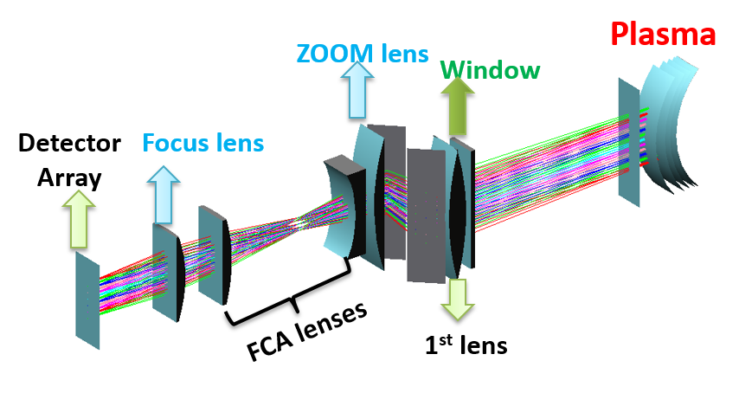
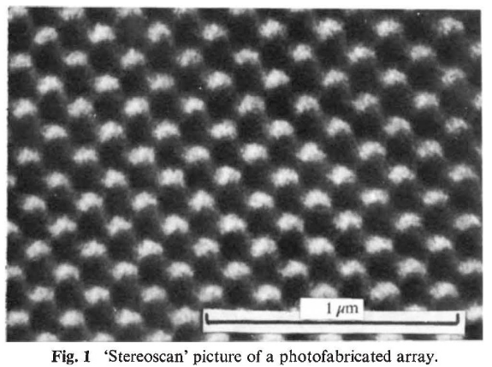
设计增透槽纹表面结构
设计动机：
启发：
ECEI(MIR)透镜表面反射导致能量损失达到近40%
[1]CLAPHAM P, HUTLEY M J N. Reduction of lens reflexion by the “Moth Eye” principle [J]. 1973, 244(5414): 281.

Slide 4

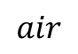
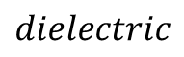
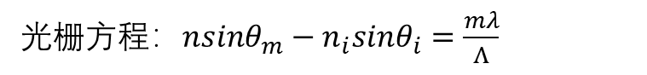

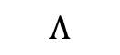
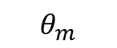
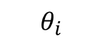
抗反射表面周期结构条件：
$$Λ$$
$$air$$
$$θ_{i}$$
$$depth$$
$$θ_{m}$$
$$dielectric$$
光栅方程：$nsinθ_{m}−n_{i}sinθ_{i}=\frac{mλ}{Λ}$
n=2.78
$1.最大周期条件：\frac{Λ}{λ}<\frac{1}{n_{i}+n_{s}}，$避免高阶衍射 2.刻槽厚度大于半个波长,理论上透射率能达到99%

Slide 5
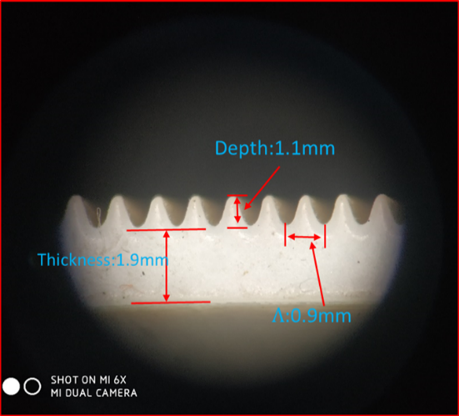
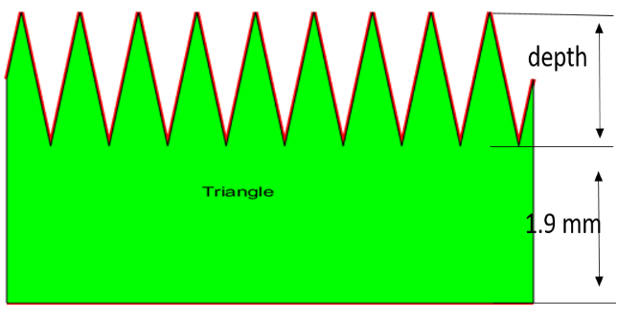
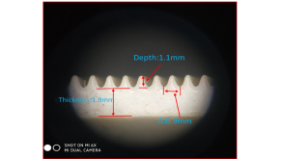
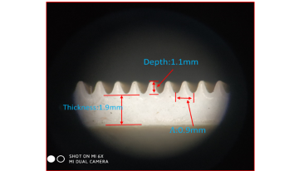
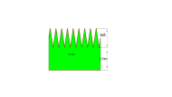

单侧槽纹模拟和实验：
单面槽纹透射率随刻槽深度和入射角度的变化
实验结果

Slide 6
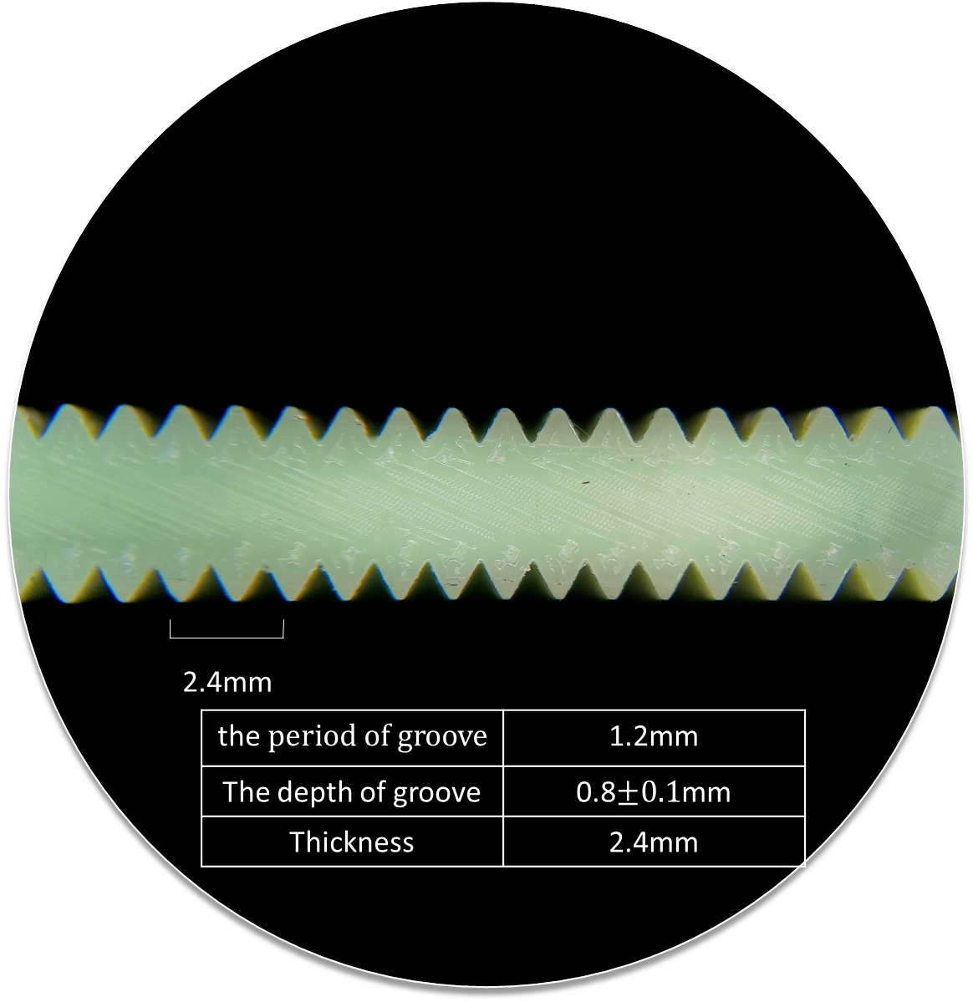
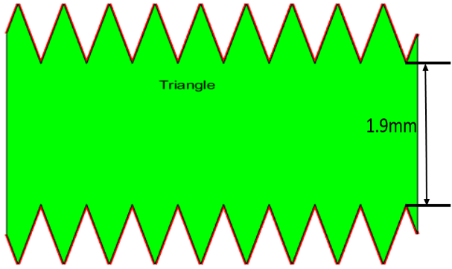
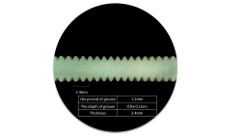
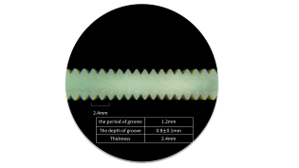
双侧槽纹模拟实验结果：
实验结果，没有达到100%，与打印材料的损耗正切角有关
双面槽纹透射率随刻槽深度和入射角度的变化

Slide 7
电流爬升期间电子回旋辐射信号分析

Slide 8
放电条件：
ECE辐射出现前端峰

Slide 9
ECE信号空间结构特征（快时间尺度特征）：ECEI成像
短时间step结构
放电初始ECE信号结构细节：开始时阶梯上升，然后是连续上升
快时间尺度约为4.5ms
Notes:
ANALYSIS OF ELECTRON CYCLOTRON EMISSION FROM NON-THERMAL DISCHARGES IN ASDEX TOKAMAK

Slide 10
反常多普勒效应
非寻常波
环电场E
高能电子
激发电磁波
波粒共振
哨声波
等离子波
准线性扩散
超热电子
碰撞
热电子

Slide 11
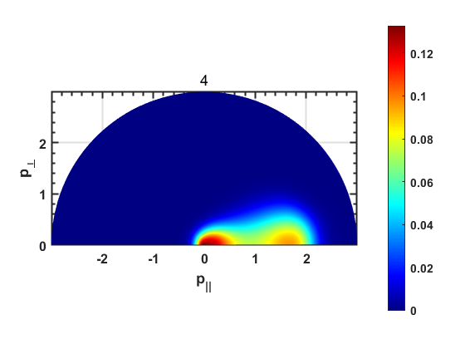
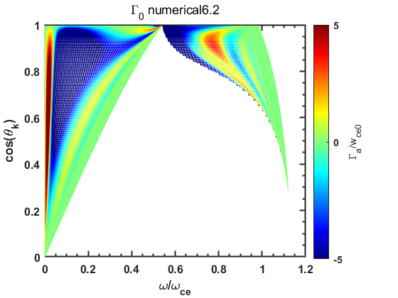
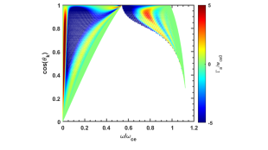
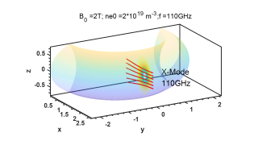
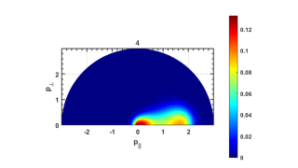



Fork-plank方程模拟
三维射线追迹
计算激发波的增长率
非热电子辐射计算

Slide 12
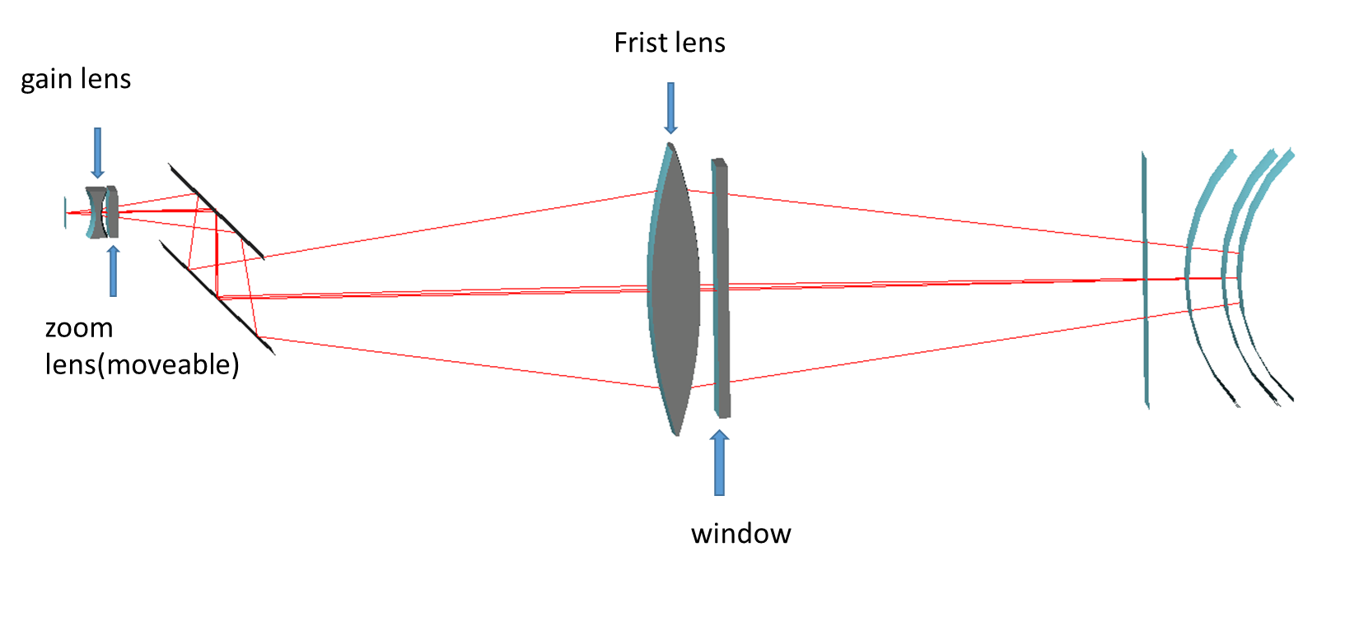
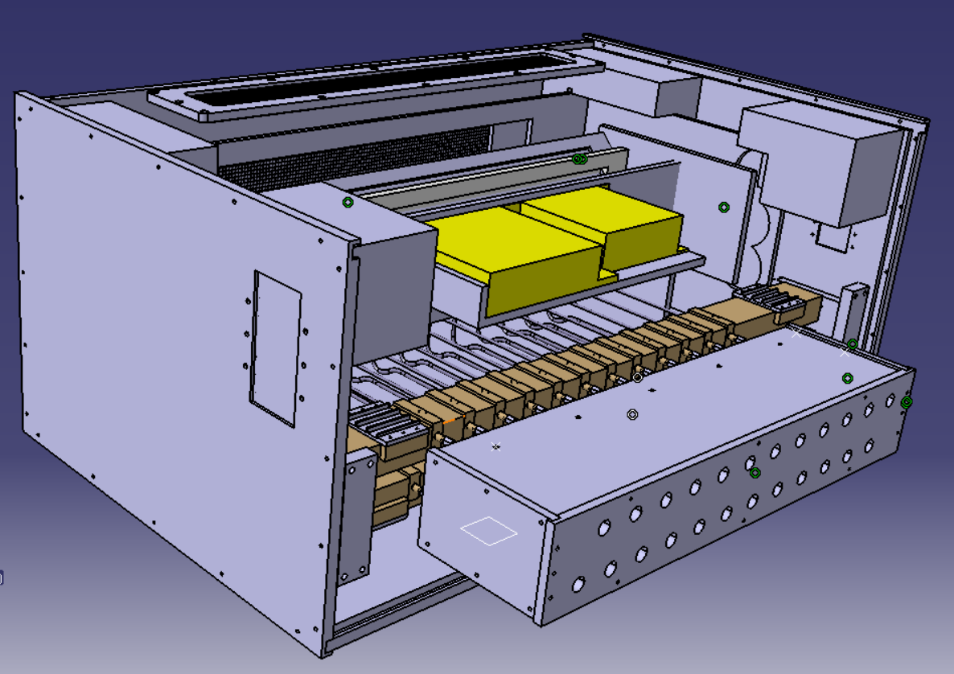
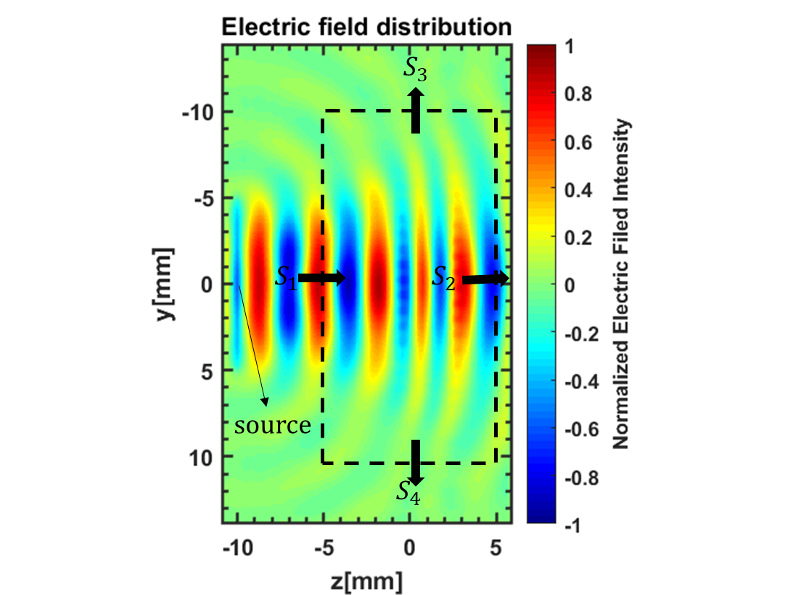
其它：
设计光路
设计天线屏蔽盒
电磁波FDTD模拟

